Slide 1
Αρχές
Powerpoint για το Μαθητή – Τεχνολογίες Υδρογόνου
Δημιουργία περιεχομένου από
<Λογότυπου συνεταίρου>
Τελευταία ενημέρωση στις 04.11.19

Slide 2
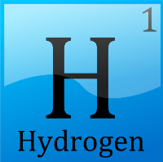
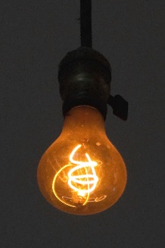
Τι είναι η κυψέλη καυσίμου;
Μια κυψέλη καυσίμου είναι μια συσκευή μετατροπής ενέργειας
Μετατρέπει τη χημική ενέργεια ενός καυσίμου απευθείας σε ηλεκτρική ενέργεια.
Φωτογραφία από Utahraptor ostrommaysi / CC BY
Φωτογραφία Από LPS.1 - Own work, CC0
Τελευταία ενημέρωση στις 04.11.19

Slide 3
Τι είναι η κυψέλη καυσίμου;
Τι σημαίνει απευθείας;
Απευθείας σημαίνει ότι αντί για την καύση του καυσίμου και τη χρήση της θερμότητας σε έναν κλασικό κινητήρα, η ηλεκτρική ενέργεια παράγεται άμεσα!
Η απόδοση της διαδικασίας είναι υψηλότερη, καθώς ένα μεγάλο μέρος της χημικής ενέργειας που διαθέτει το καύσιμο μετατρέπεται σε ηλεκτρική ενέργεια (έως και ~70%).
Φωτογραφία από Utahraptor ostrommaysi / CC BY
Φωτογραφία Από LPS.1 - Own work, CC0
Τελευταία ενημέρωση στις 04.11.19

Slide 4
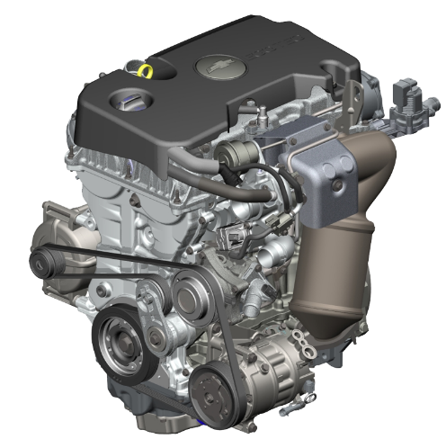
Τι είναι η κυψέλη καυσίμου;
Οι κυψέλες καυσίμου διαθέτουν κοινές ιδιότητες με τους παραδοσιακούς θερμικούς κινητήρες και τις μπαταρίες
Η αρχή λειτουργίας μιας κυψέλης καυσίμου βασίζεται σε μια αντίδραση οξειδοαναγωγής, όπως ακριβώς και μία μπαταρία
Όπως και οι κινητήρες εσωτερικής καύσης, οι κυψέλες καυσίμου χρειάζονται συνεχή ροή καυσίμου
Τελευταία ενημέρωση στις 04.11.19

Slide 5
Τι είναι η κυψέλη καυσίμου;
Διαφέρει επίσης από τους κινητήρες και τις μπαταρίες:
Οι μπαταρίες έχουν αποθηκευμένη στο εσωτερικό τους μια περιορισμένη ποσότητα ενέργειας και ο χρόνος επαναφόρτισης είναι αργός, ενώ οι κυψέλες καυσίμου περιορίζονται μόνο από το μέγεθος της δεξαμενής καυσίμου.
Με μια συνεχή ροή καυσίμου μπορούν να παράγουν ενέργεια αδιάλειπτα
Στους κινητήρες εσωτερικής καύσης γίνεται καύση του καυσίμου και η θερμότητα χρησιμοποιείται σε έναν θερμοδυναμικό κύκλο. Η απόδοσή τους είναι χαμηλότερη.
Τελευταία ενημέρωση στις 04.11.19

Slide 6
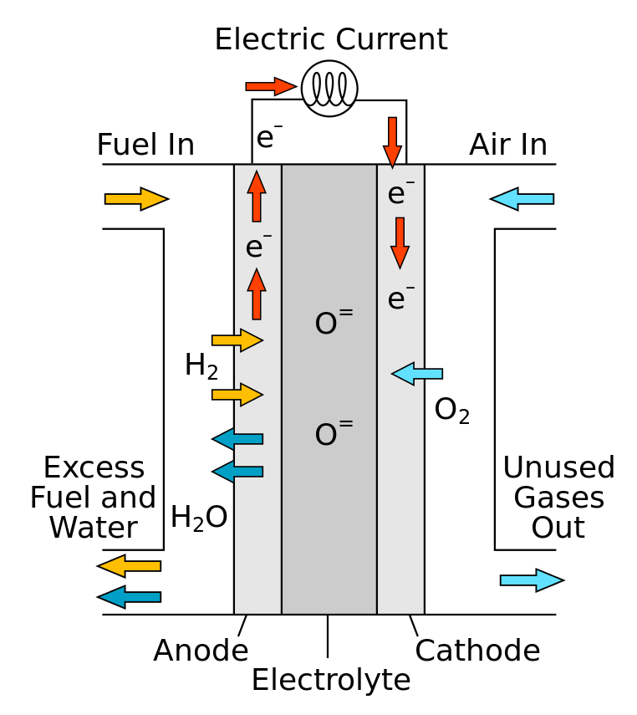
Στοιχεία κυψέλης καυσίμου
Μια Κυψέλη Καυσίμου αποτελείται από δύο πορώδη ηλεκτρόδια που περιβάλλουν τον ηλεκτρολύτη
Φωτογραφία από Sakurambo / CC BY
Τελευταία ενημέρωση στις 04.11.19

Slide 7
Στοιχεία κυψέλης καυσίμου
Μια Κυψέλη Καυσίμου αποτελείται από δύο πορώδη ηλεκτρόδια που περιβάλλουν τον ηλεκτρολύτη
Ηλεκτρολύτης
ένας φυσικός φραγμός για την αποφυγή άμεσης μείξης του αέριου καυσίμου και του οξειδωτικού (διαπερατότητα (cross-over))
επιτρέπει τη μεταφορά ιοντικού φορτίου μεταξύ των δύο ηλεκτροδίων, κλείνοντας το ηλεκτρικό κύκλωμα.
Τελευταία ενημέρωση στις 04.11.19

Slide 8
Στοιχεία κυψέλης καυσίμου
Μια Κυψέλη Καυσίμου αποτελείται από δύο πορώδη ηλεκτρόδια που περιβάλλουν τον ηλεκτρολύτη
Ηλεκτρόδια
- Πορώδες υλικό, προσφέρει τη διάχυση των δραστικών συστατικών
- Η ενεργή επιφάνεια όπου συντελούνται οι αντιδράσεις οξειδοαναγωγής
- Επιτρέπει την αγωγιμότητα των ιόντων και ηλεκτρονίων που παράγονται στις αντιδράσεις οξειδοαναγωγής
Τελευταία ενημέρωση στις 04.11.19

Slide 9
Στοιχεία κυψέλης καυσίμου
Μια Κυψέλη Καυσίμου αποτελείται από δύο πορώδη ηλεκτρόδια που περιβάλλουν τον ηλεκτρολύτη
Ηλεκτρόδια
Άνοδος ονομάζεται επίσης «Ηλεκτρόδιο Καυσίμου» και θεωρείται ότι έχει αρνητική πολικότητα.
Κάθοδος ονομάζεται επίσης «Ηλεκτρόδιο Αέρα» και είναι σχεδιασμένο ως το θετικό ηλεκτρόδιο.
Τελευταία ενημέρωση στις 04.11.19

Slide 10
Λειτουργία κυψέλης καυσίμου
Το καύσιμο τροφοδοτεί συνεχώς την κυψέλη από την πλευρά της ανόδου.
Τελευταία ενημέρωση στις 04.11.19

Slide 11
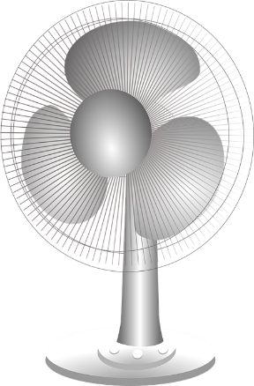
Λειτουργία κυψέλης καυσίμου
Ο αέρας ή το οξυγόνο τροφοδοτούν συνεχώς την κυψέλη από την πλευρά της καθόδου
Τελευταία ενημέρωση στις 04.11.19

Slide 12
Λειτουργία κυψέλης καυσίμου
O²⁻ / H⁺
Τα ιόντα ρέουν μέσω του καταλύτη
Τελευταία ενημέρωση στις 04.11.19

Slide 13
Λειτουργία κυψέλης καυσίμου
Τα ηλεκτρόνια ρέουν μέσω του εξωτερικού κυκλώματος, τροφοδοτώντας τις συσκευές.
Τελευταία ενημέρωση στις 04.11.19

Slide 14
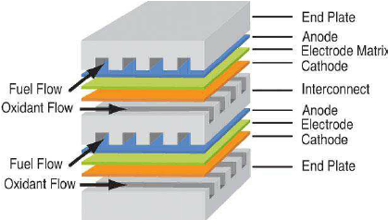
Συστοιχία κυψελών καυσίμου
Μία απλή κυψέλη καυσίμου παράγει μια μικρή τάση (~1V). Προκειμένου να ληφθεί η κατάλληλη για τις πρακτικές εφαρμογές τάση οι απλές κυψέλες συνδέονται σε σειρά για να σχηματιστεί μια συστοιχία.
Μια συστοιχία κυψελών καυσίμου αποτελείται από αρκετά στοιχεία που δημιουργούν τις σωστές συνθήκες λειτουργίας για την κυψέλη και επιτρέπουν την αποδοτική συλλογή της παραγόμενης ενέργειας.
Τελευταία ενημέρωση στις 04.11.19

Slide 15
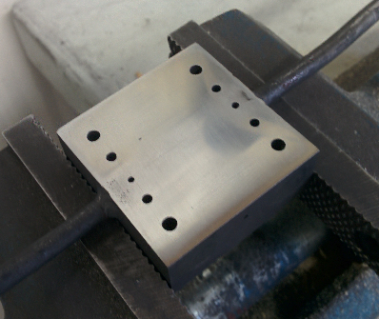
Συστοιχία κυψελών καυσίμου: διασύνδεση
Η διασύνδεση είναι ένα ηλεκτρικά αγώγιμο στοιχείο, συνήθως μια μεταλλική πλάκα, που παρέχει στην κυψέλη την μηχανική υποστήριξη και είναι κατασκευασμένη για να λαμβάνει τους όγκους όπου μπορούν να ρέουν τα ανοδικά και καθοδικά αέρια. Κάθε θάλαμος αερίου θα πρέπει να απομονώνεται από τους άλλους. Για την αποφυγή διαπερατότητας (crossover) του αερίου προστίθεται στεγανωτικό υλικό.
Τελευταία ενημέρωση στις 04.11.19

Slide 16
Συστοιχία κυψελών καυσίμου: διασύνδεση
Απαιτήσεις διασύνδεσης:
Υψηλή ηλεκτρική αγωγιμότητα
Χημική συμβατότητα με τα υλικά της κυψέλης και με το καύσιμο/οξειδωτικό που χρησιμοποιείται
Σταθερή σε υψηλές θερμοκρασίες (δομικά και χημικά)
Τελευταία ενημέρωση στις 04.11.19

Slide 17
Συστοιχία κυψελών καυσίμου: στεγανοποίηση
Για την αποφυγή διαρροής του αερίου που εισάγεται στη συστοιχία και διαπερατότητας (crossover) του καυσίμου και του αέρα από τη μία πολλαπλή αερίου στην άλλη, προστίθεται ένα στεγανωτικό σε διάφορες θέσης κάθε στρώματος της συστοιχίας.
Ουσιαστικά τα υλικά που χρησιμοποιούνται για τη στεγανοποίηση είναι 3 ειδών:
Ορυκτά (με βάση τον μαρμαρυγία)
Υαλο-κεραμικά
Μέταλλο με χαλκοκόλληση
Τελευταία ενημέρωση στις 04.11.19

Slide 18
Συστοιχία κυψελών καυσίμου: στεγανοποίηση
Χαρακτηριστικά στεγανωτικού υλικού:
Χημική και μηχανική σταθερότητα στο περιβάλλον εργασίας της κυψέλης καυσίμου
Ηλεκτρικός μονωτής
(ισχυρό διηλεκτρικό)
Χωρίς πόρους
Συντελεστής θερμικής διαστολής συμβατός με τα συνδεόμενα υλικά
Τελευταία ενημέρωση στις 04.11.19

Slide 19
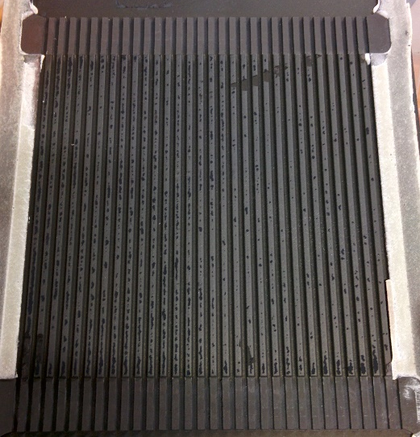
Συστοιχία κυψελών καυσίμου: συλλέκτης ρεύματος
Το ηλεκτρικό ρεύμα που παράγεται από την κυψέλη θα πρέπει να συλλεχθεί και να μεταφερθεί στη διπολική πλάκα δημιουργώντας μια ηλεκτρική σύνδεση σε αρκετά σημεία της επιφάνειας της κυψέλης.
Ο συλλέκτης ρεύματος εκτελεί αυτή την εργασία και η γεωμετρία του βελτιστοποιείται συνεχώς ώστε να γίνεται αδιάλειπτη συγκομιδή της ροή ηλεκτρονίων που παράγονται από την κυψέλη και να επιτρέπει την απεριόριστη τροφοδοσία αερίου στα ηλεκτρόδια.
Τελευταία ενημέρωση στις 04.11.19

Slide 20
Συστοιχία κυψελών καυσίμου: συλλέκτης ρεύματος
Χαρακτηριστικά συλλέκτη ρεύματος:
Χημική και μηχανική σταθερότητα στο περιβάλλον εργασίας της κυψέλης καυσίμου
Εξαιρετικός ηλεκτρικός αγωγός
Πορώδης/δομή πλέγματος για να επιτρέπει τη ροή αερίου στην κυψέλη
Γεωμετρία που εγγυάται την ομοιόμορφη διάχυση στην επιφάνεια της κυψέλης
Τελευταία ενημέρωση στις 04.11.19

Slide 21
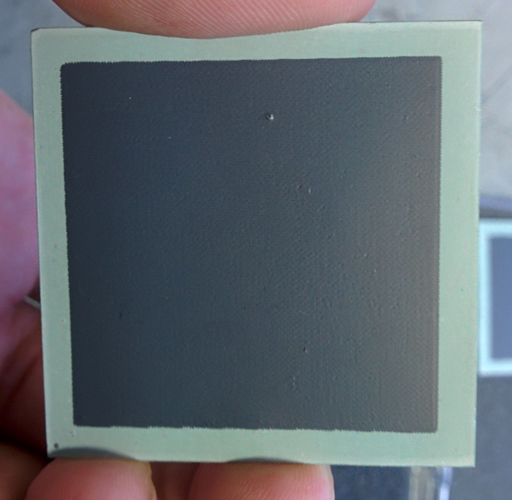
Κυψέλες καυσίμου υψηλής θερμοκρασίας
SOFC
Κυψέλες Καυσίμου Στερεού Οξειδίου
MCFC
Κυψέλες Καυσίμου Τηγμένων Ανθρακικών Αλάτων
Και οι δύο τεχνολογίες λειτουργούν σε υψηλές θερμοκρασίες (600-900°C) γεγονός το οποίο επιτρέπει τη χρήση αρκετών καυσίμων εκτός του καθαρού H₂. Οι υψηλές θερμοκρασίες λειτουργίας προσφέρουν τη δυνατότητα χρήσης της πλεονάζουσας θερμότητας που παράγεται για βιομηχανικούς ή οικιακούς σκοπούς (συμπαραγωγή) ή για την παραγωγή επιπλέον ηλεκτρικής ενέργειας μέσω ενός κλασικού θερμοδυναμικού κύκλου.
Τα υλικά που χρησιμοποιούνται στις SOFC και MCFC και οι ηλεκτροχημικές αντιδράσεις που λαμβάνουν χώρα στο εσωτερικό τους είναι διαφορετικά.
Τελευταία ενημέρωση στις 04.11.19

Slide 22
Κυψέλες καυσίμου υψηλής θερμοκρασίας: καύσιμα
Γιατί οι κυψέλες καυσίμου υψηλής θερμοκρασίας επιτρέπουν τη χρήση εναλλακτικών καυσίμων εκτός του H₂;
Αναμόρφωση
Η αναμόρφωση αποτελεί μια κατηγορία θερμοχημικών αντιδράσεων κατά τις οποίες ένα καύσιμο μετατρέπεται σε κάποιο άλλο, συνήθως ένα μείγμα αέριων καυσίμων που ονομάζονται συνθετικά αέρια (syngas).
Η αναμόρφωση ελαφρών υδρογονανθράκων (μεθάνιο, μεθανόλη, αιθανόλη κλπ) και άλλων μορίων που φέρουν H₂ (όπως το NH₃) ευνοείται σε υψηλές θερμοκρασίες και με κοινά υλικά όπως οι καταλύτες (Fe, Ni, Cu).
Το προϊόν αυτών των αντιδράσεων είναι ένα συνθετικό αέριο (syngas) πλούσιο σε H₂ και CO το οποίο αποτελεί το ιδανικό μείγμα αερίων για την τροφοδοσία των κυψελών SOFC και MCFC.
Παρακάτω δίνεται ως παράδειγμα η εξίσωση για την αναμόρφωση του μεθανίου με υδρατμό:
Αναμόρφωση μεθανίου με ατμό
Τελευταία ενημέρωση στις 04.11.19

Slide 23
Κυψέλες καυσίμου υψηλής θερμοκρασίας: πλεονεκτήματα
Υψηλή απόδοση στην μετατροπή της χημικής σε ηλεκτρική ενέργεια (έως και ~70%).
Δυνατότητα χρήσης ευρέος φάσματος καυσίμων.
Ιδιαίτερα χαμηλές εκπομπές: απουσία NO_{x}, ενώσεις θείου, αιθάλη ή κυκλικοί υδρογονάνθρακες. Οι εκπομπές CO₂ είναι χαμηλότερες από τα συμβατικά συστήματα λόγω της υψηλότερης απόδοσης ενώ εξαλείφονται στην περίπτωση χρήσης ως καυσίμου του καθαρού H₂.
Η πλεονάζουσα θερμότητα που παράγεται από το σύστημα μπορεί να χρησιμοποιηθεί για σκοπούς θέρμανσης.
Απουσία κινούμενων μερών, αποτρέποντας τις εκπομπές θορύβου.
Υψηλή απόδοση ανεξαρτήτως του μεγέθους του συστήματος: ιδανικοί υποψήφιοι για την κατανεμημένη παραγωγή ηλεκτρικής ενέργειας και τη δημιουργία μικροδικτύων.
Τελευταία ενημέρωση στις 04.11.19

Slide 24
Κυψέλες καυσίμου υψηλής θερμοκρασίας: μειονεκτήματα
Υψηλό κόστος αγοράς: εξαιτίας του γεγονότος ότι πρόκειται για μια νέα τεχνολογία, όταν επιτευχθεί μαζική παραγωγή, οι τιμές θα μειωθούν.
Θα πρέπει να βελτιωθεί η αντοχή του συστήματος: είναι απαραίτητο να επιτευχθεί μια επαρκής ποσότητα ωρών λειτουργίας διατηρώντας παράλληλα σε αποδεκτό επίπεδο και την υποβάθμιση των επιδόσεων του συστήματος.
Θα πρέπει να βελτιωθεί η σταθερότητα του συστήματος στην περίπτωση καυσίμων που περιέχουν άνθρακα.
Τελευταία ενημέρωση στις 04.11.19

Slide 25
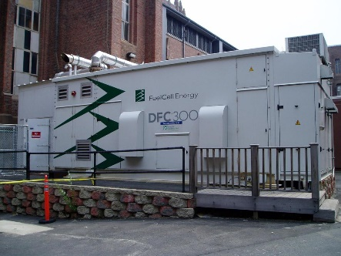
MCFC
Κυψέλες Καυσίμου Τηγμένων Ανθρακικών Αλάτων
Τελευταία ενημέρωση στις 04.11.19

Slide 26
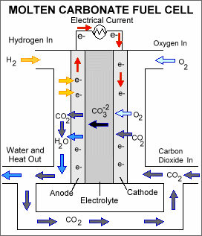
Κυψέλες καυσίμου τηγμένων ανθρακικών αλάτων
Αντίδραση ανόδου:
Αντίδραση καθόδου:
Τελευταία ενημέρωση στις 04.11.19

Slide 27
Κυψέλες καυσίμου τηγμένων ανθρακικών αλάτων
Ηλεκτρολύτης
Ο ηλεκτρολύτης είναι συνήθως ένας συνδυασμός αλκαλικών ανθρακικών αλάτων (Na και K), που διατηρείται σε μια κεραμική μήτρα από LiAlO₂
Η κυψέλη καυσίμου λειτουργεί σε θερμοκρασίες από 600°C έως 700°C, όπου τα αλκαλικά ανθρακικά άλατα σχηματίζουν ένα ιδιαίτερα αγώγιμο τηγμένο άλας, με ανθρακικά ιόντα που παρέχουν ιοντική αγωγιμότητα
Τα ιόντα που ρέουν μέσω του ηλεκτρολύτη είναι το CO₃²⁻, και συνεπώς απαιτείται ροή CO₂ στην κάθοδο
Τελευταία ενημέρωση στις 04.11.19

Slide 28
Κυψέλες καυσίμου τηγμένων ανθρακικών αλάτων
Άνοδος
Λόγω των ιδιαίτερα υψηλών θερμοκρασιών λειτουργίας δεν απαιτούνται ευγενή μέταλλα ως καταλύτες
Το ηλεκτρόδιο αποτελείται από πορώδες Νικέλιο
Η ροή των ιόντων του CO₃²⁻ προς την άνοδο οδηγεί στην παραγωγή νερού και CO₂ στο διαμέρισμα της ανόδου. Ο διαχωρισμός και η δέσμευση/επαναχρησιμοποίηση του CO₂ πραγματοποιείται εύκολα με τη συμπύκνωση του νερού
Τελευταία ενημέρωση στις 04.11.19

Slide 29
Κυψέλες καυσίμου τηγμένων ανθρακικών αλάτων
Κάθοδος
Το πορώδες ηλεκτρόδιο υλοποιείται σε οξείδιο νικελίου (NiO).
Ένα μείγμα αέρα και CO₂ τροφοδοτείται στην κάθοδο
Η χρήση του CO₂ που υπάρχει στη ροή του αερίου καθιστά την MCFC ιδανικό υποψήφιο για τη δέσμευση του άνθρακα από τα πλούσια σε CO₂ απαέρια
Τελευταία ενημέρωση στις 04.11.19

Slide 30
Σχεδιαστικές έννοιες της MCFC
Η κατασκευή της κυψέλης MCFC είναι επίπεδη.
Οι κυψέλες MCFC παράγουν μια περιορισμένη ποσότητα ρεύματος σε σύγκριση με τους άλλους τύπους κυψελών καυσίμου, η πυκνότητα ισχύος είναι χαμηλή και ως εκ τούτου απαιτούνται μεγάλες κυψέλες. Αυτό τις καθιστά κατάλληλες για σταθερές εφαρμογές παραγωγής ενέργειας.
Η μήτρα είναι εύκαμπτη και συμμορφώνεται με τη μηχανική τάση, επιτρέποντας την παραγωγή κυψελών ευρύτερης επιφάνειας.
Εκτός από το H₂, μπορούν να χρησιμοποιηθούν και άλλα καύσιμα (CH₄, CO, CH₃OH).
Τελευταία ενημέρωση στις 04.11.19

Slide 31
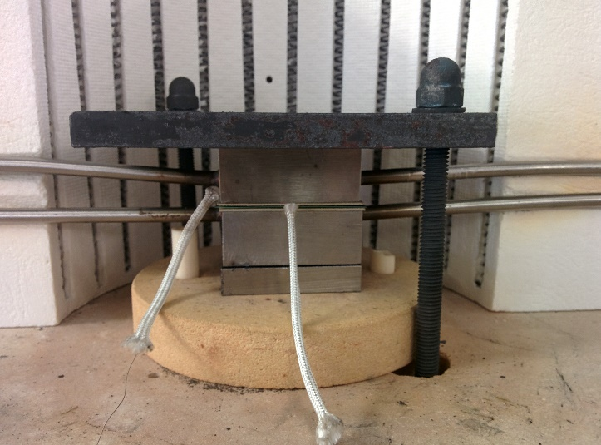
SOFC
Κυψέλες Καυσίμου Στερεού Οξειδίου
Τελευταία ενημέρωση στις 04.11.19

Slide 32
Κυψέλες καυσίμου στερεού οξειδίου
Αντίδραση ανόδου:
Αντίδραση καθόδου:
Τελευταία ενημέρωση στις 04.11.19

Slide 33
Κυψέλες καυσίμου στερεού οξειδίου
Ηλεκτρολύτης
Ο ηλεκτρολύτης είναι ένα κεραμικό υλικό υψηλής πυκνότητας, συνήθως YSZ (Ζιρκονία Σταθεροποιημένη με Ύττρια) ή GDC (Gadolinia doped Ceria). Η απουσία πόρων αποτρέπει τα προβλήματα διαπερατότητας (crossover)
Η κυψέλη καυσίμου λειτουργεί από τους 600°C έως τους 900°C και οι υψηλές θερμοκρασίες είναι απαραίτητες για την υψηλή ιοντική αγωγιμότητα και για τη μείωση ενεργειακής απώλειας λόγω της ιοντικής αγωγιμότητας
Τα ιόντα που ρέουν μέσω του ηλεκτρολύτη είναι O²⁻, ενώ στο διαμέρισμα ανοδικού αερίου παράγεται νερό
Τελευταία ενημέρωση στις 04.11.19

Slide 34
Κυψέλες καυσίμου στερεού οξειδίου
Άνοδος
Λόγω των ιδιαίτερα υψηλών θερμοκρασιών λειτουργίας δεν απαιτούνται ευγενή μέταλλα ως καταλύτες
Η άνοδος είναι συνήθως ένα πορώδες κερμέτ (μείγμα κεραμικού και μεταλλικού υλικού), συγκεκριμένα Ni+YSZ (νικέλιο + ZrO₂)
Τελευταία ενημέρωση στις 04.11.19

Slide 35
Κυψέλες καυσίμου στερεού οξειδίου
Κάθοδος
Το υλικό της καθόδου είναι ένα μείγμα οξειδίων κρυσταλλικής δομής και με σύνθεση που τα καθιστά καλούς ηλεκτρικούς αγωγούς. Τα δύο συχνότερα χρησιμοποιούμενα υλικά είναι το LSM (Μαγγανίτης Στροντίου του Λανθάνιου) και το LSCF (Φερρίτης Κοβαλτίου του Λανθανίου Στροντίου)
Δεν απαιτούνται ευγενή μέταλλα αλλά μέχρι τώρα ήταν αδύνατον να αποφευχθεί η χρήση σπάνιων γαιών για την κατάλυση της αντίδρασης του οξυγόνου.
Τελευταία ενημέρωση στις 04.11.19

Slide 36
Σχεδιαστικές έννοιες της SOFC
Τελευταία ενημέρωση στις 04.11.19

Slide 37
Σχεδιαστικές έννοιες της SOFC
Στις συστοιχίες τελευταίας τεχνολογίας, οι κυψέλες SOFC είναι ιδιαίτερα λεπτές (0,3-1mm) και επίπεδες.
Η προτιμώμενη διαμόρφωση είναι η ASC (κυψέλες υποστηριζόμενες σε άνοδο). Χρησιμοποιώντας μία άνοδο μεγάλου πάχους ως μηχανική υποστήριξη καθίσταται δυνατή η χρήση ενός λεπτού ηλεκτρολύτη, ελαχιστοποιώντας τις ενεργειακές απώλειες.
Οι κυψέλες SOFC παράγουν μια ποσότητα ρεύματος τάξης μεγέθους υψηλότερης από ότι οι MCFC, η πυκνότητα ισχύος είναι υψηλή και συνεπώς υπάρχει η δυνατότητα συμπαγών συστοιχιών.
Οι μηχανικές ιδιότητες των κυψελών και η ανάγκη παραγωγής ιδιαίτερα λεπτών στρωμάτων δυσχεραίνει την κατασκευή SOFC ευρέων διαστάσεων.
Εκτός από το H₂, μπορούν να χρησιμοποιηθούν και άλλα καύσιμα (CH₄, CO, CH₃OH, NH₃).
Τελευταία ενημέρωση στις 04.11.19

